Slide 1

Universidad Autónoma del Estado de México
Centro Universitario UAEM Ecatepec
Ingeniería en Computación
Unidad de Aprendizaje:
Fundamentos de Robótica
Autor: Dr. Salvador Juárez López
Agosto 2017

Slide 2
Presentación
Un robot es un dispositivo programable y multifuncional diseñado para realizar al menos una tarea específica. Los robots se diseñan y construyen para ser versátiles y para funcionar automáticamente sin la intervención humana mientras desempeñan la tarea asignada.
Los robots ya se utilizan ampliamente en varios sectores y su número está en constante aumento conforme se hacen económicamente viables, más flexibles y los avances en la tecnología de cómputo los hace más “inteligentes”. El uso de los robots, particularmente en la industria, tiene varias ventajas:
1. Aumento en la productividad debido a su velocidad y habilidad de trabajar sin parar, lo que lleva a una mejor utilización del capital invertido en equipo.

Slide 3
Presentación
2. Mejora en la calidad de los productos producidos, reduciendo las fallas en tareas repetitivas.
3. Flexibilidad dada su característica de ser reprogramados para desempeñar una nueva tarea.
4. Precisión por ser capaces de moverse con un margen de error reducido.
Este curso proveerá los conocimientos básicos necesarios para que el alumno conozca los fundamentos de la robótica y aplique estos conocimientos en la construcción de robots y su uso en tareas específicas

Slide 4
Guion Explicativo
El presente material didáctico esta diseñado como apoyo a la asignatura de Fundamentos de Robótica, para que los alumnos de Ingeniería en Computación comprendan los conceptos básicos de la robótica de manipuladores, y para ello se hará uso de películas que ayuden a visualizar dichos conceptos.

Slide 5
Objetivo de la asignatura
El alumno adquirirá los conocimientos básicos de la robótica y será capaz de diseñar, modelar, construir y programar un robot diseñado por él mismo o de acuerdo a un modelo.

Slide 6
UNIDAD I
Comprender los conceptos Básicos de la Robótica de Manipuladores

Slide 7
Secuencia didáctica
Definición de Robótica y Robot.
Antecedentes históricos.
Campos de aplicación de los Robots.
Tipos de robots manipuladores.
Aspectos de seguridad y normas de robótica.

Slide 8
Objetivo de la Unidad I
El alumno conocerá la historia de la robótica, además, será capaz de diferenciar los diferentes tipos de robos así como sus aplicaciones, y conocerá las normas más importantes relacionadas con la seguridad de robots.

Slide 9
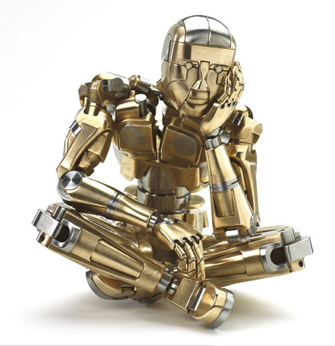
1. Definición de Robótica y Robot
Figura 1

Slide 10
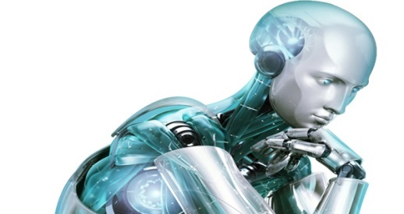
Robótica
Es la ciencia o rama de la tecnología, que estudia el diseño y construcción de máquinas capaces de desempeñar tareas realizadas por el ser humano.
Robot
Es una máquina reprogramable capaz de realizar diversas operaciones de manera autónoma.
Figura 2

Slide 11
2. Antecedentes Históricos de la Robótica

Slide 12
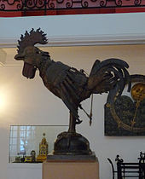
Antecedentes Históricos de la Robótica
El surgimiento de la robótica data del siglo XIII y surgió con la creación de autómatas, las cuales son aquellas maquinas que realizan una sola actividad por tiempo indefinido. A continuación se mencionan los más importantes:
1352, Autor Desconocido, Gallo de la catedral de Estrasburgo. Está considerado "monumento histórico" francés desde el 15 abril de 1987
Figura 3

Slide 13
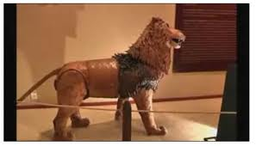
Antecedentes Históricos de la Robótica
1515, Leonardo Da Vinci, León mecánico. fue construido por Leonardo a petición del Rey Francisco I. De acuerdo con los testimonios el autómata era capaz de moverse por sí solo y, cuando se golpeaba su costado con un látigo dejaba caer de su vientre una lluvia de lirios, símbolo de la monarquía transalpina.
Figura 4

Slide 14
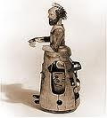
Antecedentes Históricos de la Robótica
1525, J. Turriano, Hombre de palo. Consistía en un aparato antropomórfico de madera, construido con el fin de recolectar limosnas, y con capacidad para mover piernas y brazos.
Figura 5

Slide 15
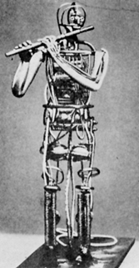
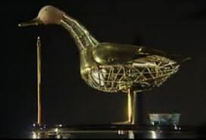
Antecedentes Históricos de la Robótica
1738, J. de Vaucanson, Flautista, tamborilero, pato, muñecas mecánicas de tamaño humano. El flautista, una figura de tamaño natural de un pastor que tocaba el tambor y la flauta y tenía un repertorio de doce canciones, El tamborilero y el Pato con aparato digestivo, que es considerado su pieza maestra. El pato tenía más de 400 partes móviles, y podía batir sus alas, beber agua, digerir grano, y defecar.
Figura 6
Figura 7

Slide 16
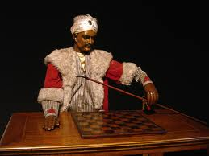
Antecedentes Históricos de la Robótica
1769, W. Von Kempelen, Jugador de ajedrez. Tenía la forma de una cabina de madera de 1.20 cm × 60 cm × 90 cm, con un maniquí vestido con túnica y turbante sentado sobre él. La cabina tenía puertas que una vez abiertas mostraban un mecanismo de relojería y cuando se hallaba activado era capaz de jugar una partida de ajedrez contra un jugador humano a un alto nivel
Figura 8

Slide 17
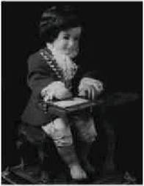
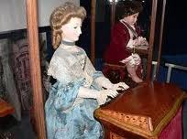
Antecedentes Históricos de la Robótica
1770, Familia Droz, Escriba, organista, dibujante. “La pianista”, “el dibujante” y “el escritor” se presentaron al público por primera vez en 1774 en La Chaux-de-Fonds, y en los años posteriores fueron trasladados a exposiciones en varias ciudades europeas, provocando el miedo y la admiración de los espectadores.
Figura 9
Figura 10

Slide 18
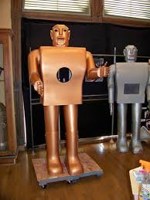
Antecedentes Históricos de la Robótica
1939, Westinghouse Electric Corporation, robot humanoide “Elektro”. Se presento en la feria mundial de Nueva York de 1939 fue su momento de gloria, cuando miles de personas quedaron estupefactas al ver ese cuerpo de dos metros de altura recubierto de aluminio
Figura 11

Slide 19
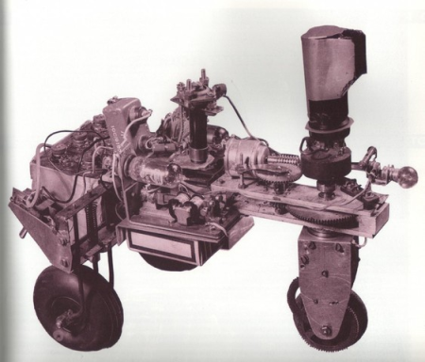
Antecedentes Históricos de la Robótica
1948, William Grey Walter, robot con comportamiento biológico simple “Elsie y Elmer”.
Figura 12

Slide 20
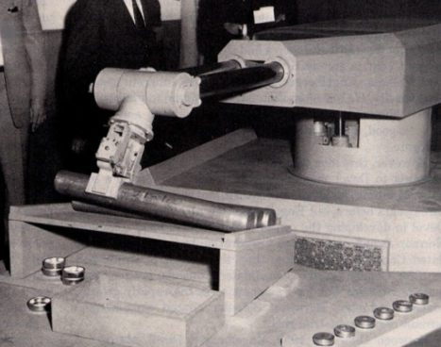
Antecedentes Históricos de la Robótica
1956, George Devol, Primer Robot comercial “Unimate”. George Charles Devol fue un inventor estadounidense creador del primer robot industrial. Además, junto a Joseph F. Engelberger fundó Unimation, la primera empresa de robótica de la historia.
Figura 13

Slide 21
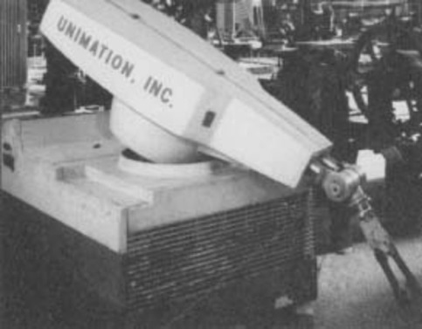
Antecedentes Históricos de la Robótica
1961, George Devol, Se instala el primer robot industrial “Unimate”. consiguió en 1960 un contrato con la General Motors para instalar un brazo robótico en su fábrica de Trenton (Nueva Jersey). La máquina, con un peso de 1800 kg, fue considerada el primer robot industrial de la historia y su función era la de levantar y apilar grandes piezas de metal caliente.
Figura 14

Slide 22
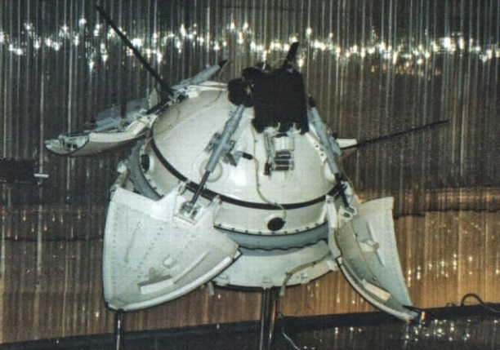
Antecedentes Históricos de la Robótica
1971, Programa Mars Unión Soviética, El primer robot soviético que aterriza exitosamente en la superficie de Marte pero se perdió el contacto pocos segundos después “Mars 3”
Figura 15

Slide 23
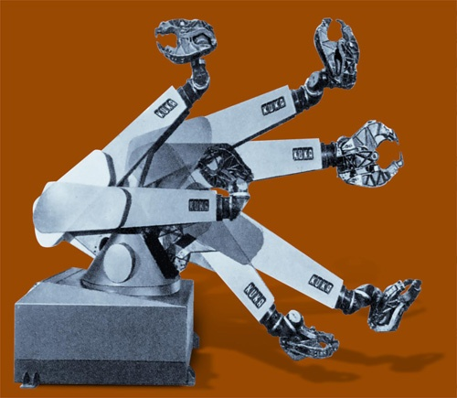
Antecedentes Históricos de la Robótica
1973, KUKA Robot Group,Primer robot con seis ejes electromecánicos “Famulus”. La compañía fue fundada en 1898 en Augsburgo, Alemania. Sus fundadores eran Johann Josef Keller y Jakob Knappich. En 1966 la empresa fue líder europea en la producción de vehículos de servicios urbanos. En 1973 se construyó su primer robot industrial, conocido como FAMULUS, trabajo pionero en aquella época. Entonces la compañía pertenecía al grupo Quandt.
Figura 16

Slide 24
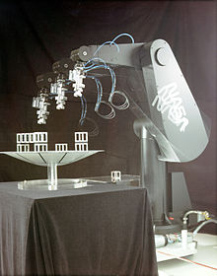
Antecedentes Históricos de la Robótica
1975, Victor Scheinman, Brazo manipulador programable universal, un producto de Unimation “PUMA”. Inicialmente desarrollado para General Motors, el brazo robot PUMA nació de los diseños iniciales inventados por Scheinman mientras se encontraba en el MIT y en la Stanford University.
Figura 17

Slide 25
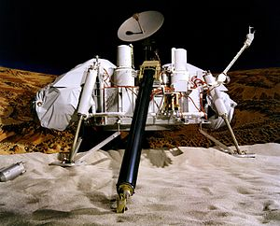
Antecedentes Históricos de la Robótica
1976, NASA, Primer robot estadounidense en Marte “Viking I y II” . El programa Viking de la NASA consistió en dos misiones no tripuladas al planeta Marte, conocidas como Viking I y Viking II. Las naves Viking supondrían además las primeras dos misiones de aterrizaje americanas sobre Marte y el primer estudio biológico del mismo.
Figura 18

Slide 26
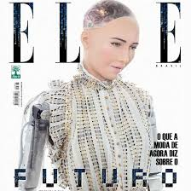
Antecedentes Históricos de la Robótica
2017, Hanson Robotics Co. Ltd, Robot Humanoide Capaz de reconocer y recordar caras, de conversar, de expresiones “SOFÍA”.
Figura 20

Slide 27
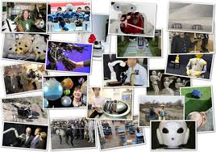
3. Campos de aplicación de la Robótica
Figura 21

Slide 28
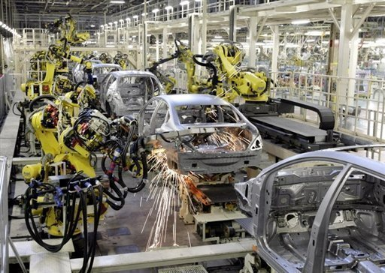
Campos de aplicación de la Robótica
Industria
Los robots utilizados en la industria se encargan de procesos industriales, tales como: las pinturas de spray, las transportaciones de materiales, maquinas-herramientas, los moldeados de plástico etc. El objetivo de estas es mejorar la calidad, y al mismo tiempo aumentar la productividad.
Figura 22

Slide 29
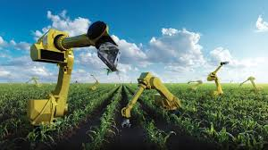
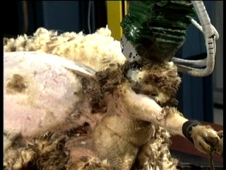
Campos de aplicación de la Robótica
Agricultura
Todavía no son muy comunes los robots que trabajan en agricultura, pero a medida que pasa el tiempo se vuelven más populares. Como es el caso de Australia, quienes inventaron una maquina que esquila a las ovejas.
Figura 23
Figura 24

Slide 30
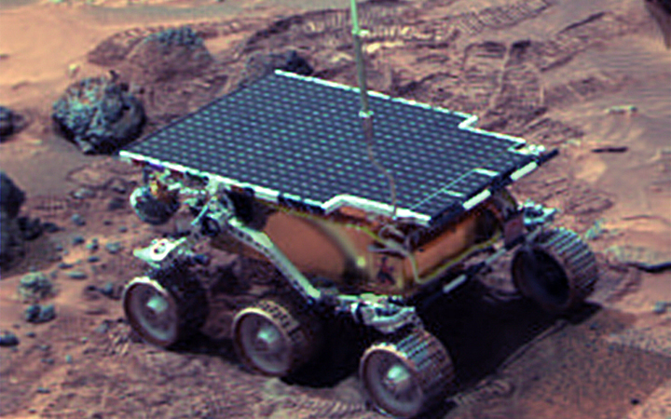
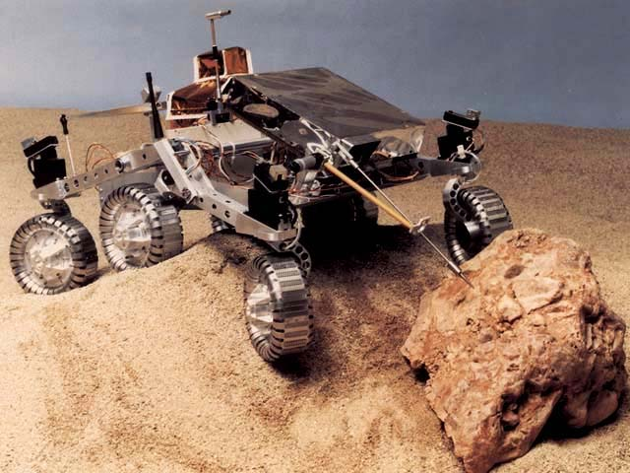
Campos de aplicación de la Robótica
Espacio
Los robots son utilizados para realizar exploraciones espaciales, los más conocidos y emblemáticos son dos que han aterrizado en el planeta Marte Sojourner(1997) y curiosity(2012).
Figura 25
Figura 26

Slide 31
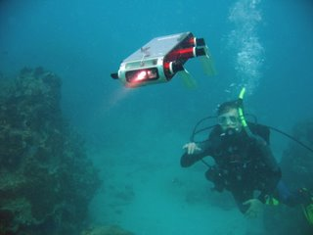
Campos de aplicación de la Robótica
Acuáticos
Los robots realizan inspecciones y mantenimientos de tuberías de petróleo, gas o aceite en las plataformas oceánicas.
Figura 27

Slide 32
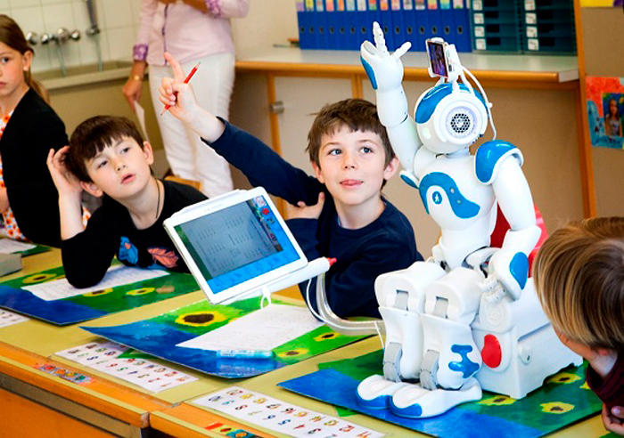
Campos de aplicación de la Robótica
Educación
Los robots se han vuelto muy populares en el área de educación. Ellos son utilizados como medios de enseñanza, en especial en el área de ciencias computacionales.
Figura 28

Slide 33
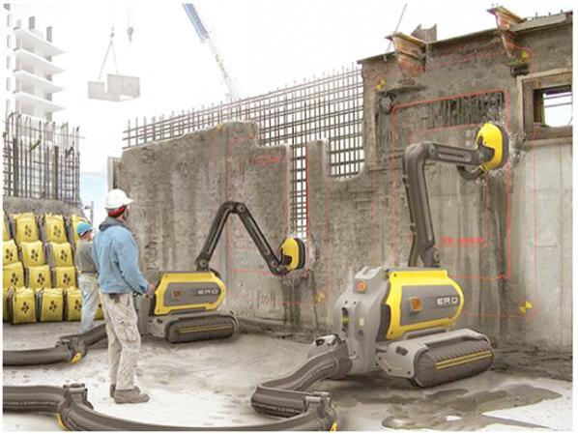
Construcción
Industria en que ya se registran proyectos que incluyen el uso de robots como ejecutores de tareas de dimensionamiento, transporte, montaje, entre otras.
Campos de aplicación de la Robótica
Figura 29

Slide 34
Ejemplos de Robots
Top 8 Increíbles Robots Más Avanzados Del Mundo
https://www.youtube.com/watch?v=1cjFposQiHg
Top 8 Los MegaRobots Gigantes más Increíbles del Mundo - FULL TOPS
https://www.youtube.com/watch?v=f3LRQ-x2JKY
10 Brazos robóticos más avanzados del mundo
https://www.youtube.com/watch?v=ODrpJB0oFrw
Se les muestra a través de videos los avances de la Robótica en la actualidad durante 30 minutos.

Slide 35
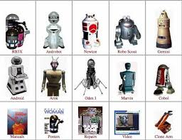
4. Tipos de Robots Manipuladores
Figura 30

Slide 36
Tipos de Robots Manipuladores
Un robot es un manipulador multifuncional reprogramable diseñado para mover materiales partes, herramientas o dispositivos especializados a través de movimientos programados para la ejecución de una variedad de tareas.

Slide 37
Tipos de Robots Manipuladores
Son sistemas mecánicos multifuncionales, con un sencillo sistema de control, que permite gobernar el movimiento de sus elementos, de los siguientes modos:
Manual: Cuando el operario controla directamente la tarea del manipulador.
De secuencia fija: cuando se repite, de forma invariable, el proceso de trabajo preparado previamente.
De secuencia variable: Se pueden alterar algunas características de los ciclos de trabajo.

Slide 38
Tipos de Robots Manipuladores
Existen muchas operaciones básicas que pueden ser realizadas óptimamente mediante manipuladores, por lo que se debe considerar seriamente el empleo de estos dispositivos, cuando las funciones de trabajo sean sencillas y repetitivas.

Slide 39
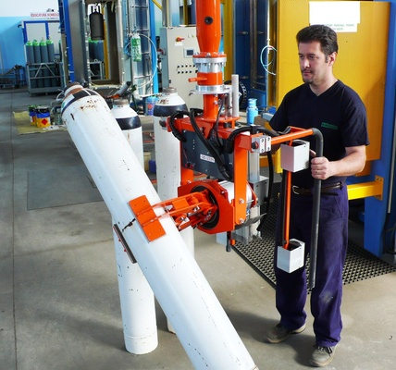
Robot manipulador manual
Estos robots son controlados de manera manual, por ejemplo para mover piezas pesadas, o sustancias peligrosas.
Figura 31

Slide 40
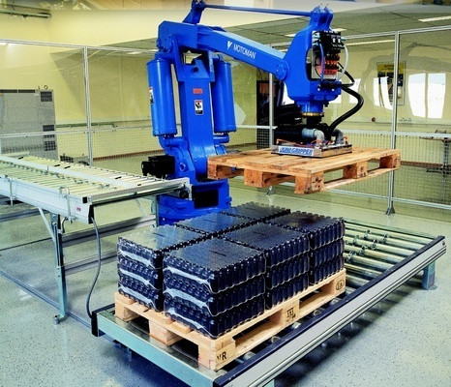
Robot manipulador de secuencia fija
Estos robots son controlados a través de un programa previamente establecido y que hará que el robot realice la misma actividad durante tiempos prolongados.
Figura 32

Slide 41
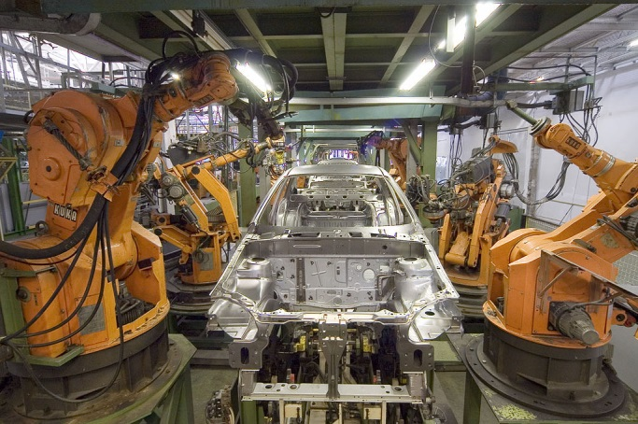
Robot manipulador de secuencia variable
Estos robots son controlados a través de programas previamente establecidos y que hará dos o más rutinas diversas dependiendo de los procesos que deba realizar.
Figura 33

Slide 42
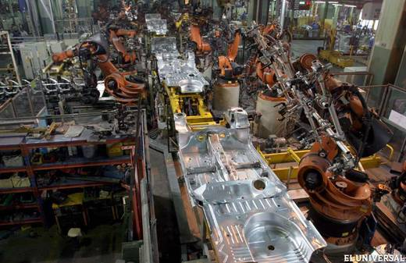
Tipos de Robots Manipuladores
Robots Industriales.
Se utilizan para la realización de los procesos de manipulación o fabricación en línea. En estos robots pueden estar los tres tipos de control (manual, secuencia fija y secuencia variable).
Figura 34

Slide 43
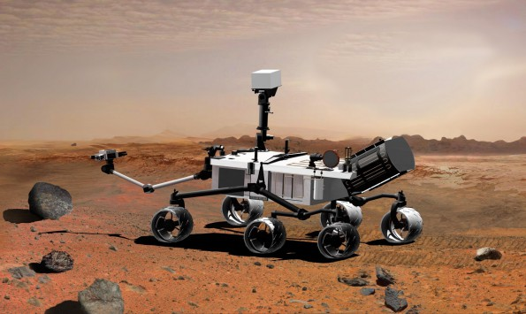
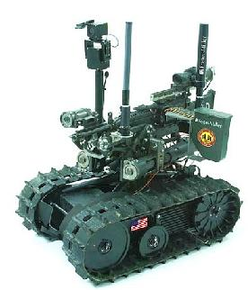
Tipos de Robots Manipuladores
Robots Móviles.
Estos robots cuentan con orugas, ruedas o patas que les permiten desplazarse de acuerdo a una programación dada. En estos robots pueden estar los tres tipos de control (manual, secuencia fija y secuencia variable).
Figura 35
Figura 36

Slide 44
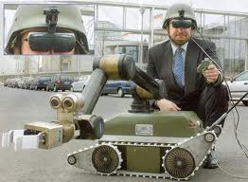
Tipos de Robots Manipuladores
Robots Teleoperados.
Son controlados de manera remota por un operador humano. Se los utiliza en situaciones extremas como la desactivación de una bomba o bien, para manipular residuos tóxicos En estos robots pueden estar dos tipos de control (manual y secuencia variable).
.
Figura 37

Slide 45
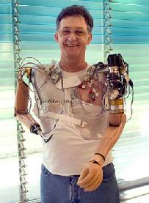
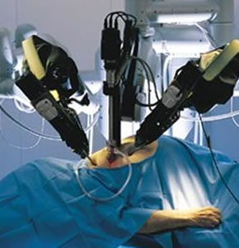
Tipos de Robots Manipuladores
Robots Médicos.
Destinados a la realización de intervenciones quirúrgicas y prótesis En estos robots pueden estar los tres tipos de control (manual, secuencia fija y secuencia variable).
.
Figura 38
Figura 39

Slide 46
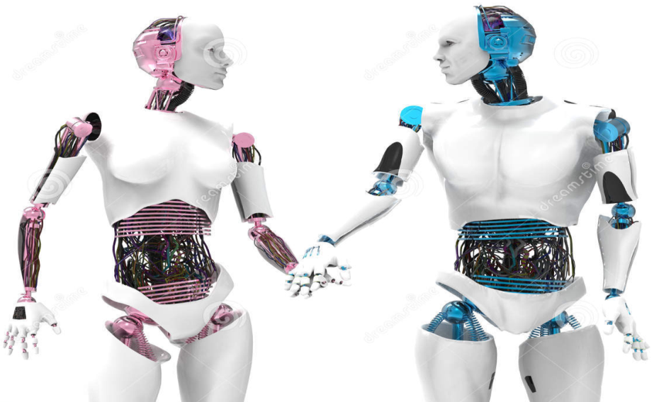
5. Aspectos de Seguridad y Normas en Robótica
Figura 40

Slide 47
Organizaciones de Robótica en el Mundo
La Federación Internacional de Robótica. Esta asociación aglutina a más de 15 asociaciones de todo el mundo incluyendo: Asociación Americana de Robótica, Asociación Japonesa de Robots, Asociación de Robótica y Automatización, etc. A través de ellos se crearon las leyes de la robótica.

Slide 48
Leyes de la Robótica
Un robot no puede hacer daño a un ser humano o, por inacción, permitir que un ser humano sufra daño.
Un robot debe obedecer las órdenes dadas por los seres humanos, excepto si estas órdenes entrasen en conflicto con la 1ª Ley.

Slide 49
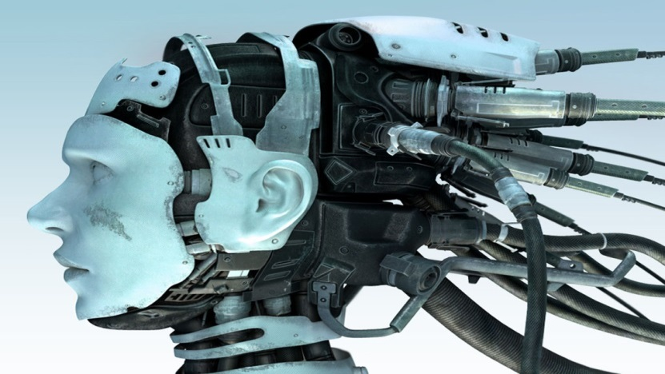
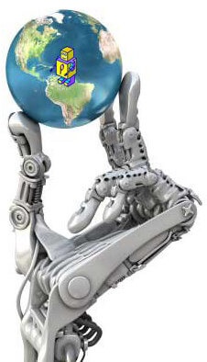
3. Un robot debe proteger su propia existencia en la medida en que esta protección no entre en conflicto con la 1ª o la 2ª Ley .
Figura 41
Figura 42

Slide 50
Normas establecidas por la comunidad europea
La comisión de Asuntos Jurídicos del Parlamento Europeo, exige a la comunidad Europea a Normalizar el uso de robots en cada ámbito de la vida humana, regulando su implementación desde el punto de vista de la seguridad, la ética y los estatutos legales.
El parlamento Europeo busca con esta propuesta crear un estatus jurídicos a los robots más avanzados que en un futuro cercano pudiéramos tener entre nosotros, regular el grado de autonomía y las responsabilidades en caso de provocar daños al ser humano.

Slide 51
1. Proteger A Los Seres Humanos De Daños Causados Por Robots.
Esta primera ley está apegada a la Carta de los Derechos Fundamentales de la Unión Europea, que fue suscrita en 2000, donde se establece que la dignidad humana como derecho fundamental. Esta ley es solo una variante de la primera ley de Asimov que ha sido adaptada y busca evitar la creación de robots que puedan hacernos daño.

Slide 52
2. Respetar el Rechazo de la Atención por parte de un Robot.
Este principio está ligada a la primera ley, y establece el derecho de una persona a negarse a ser “cuidado” por un robot. Puede aplicarse en la situación delicada que surge cuando una persona no sufre ningún daño físico de parte del robot, pero su presencia se le hace insoportablemente incomoda.

Slide 53
3. Proteger la Libertad Humana Frente a los Robots.
Es posible que con el pretexto de ayudar a una persona, un robot autónomo pueda pisotear las libertades de los ciudadanos. En Europa la libertad humana está muy protegida y para los parlamentarios es muy difícil aceptar que un robot pueda imponer un comportamiento, ya que la máquina debe respetar la autonomía y las decisiones de las personas.
El problema está en cómo actuaría el robot cuando alguien le contradiga, aun siendo por su seguridad. Por otra parte el Robot debería tener un veto absoluto cuando el ciudadano está en peligro, esto evitaría que se utilizará el robot como arma.

Slide 54
4. Proteger a la Humanidad Contra las Violaciones de la Privacidad Cometidas por un Robot.
Los robots autónomos modernos tienen acceso a mucha información personal, como es el caso de los robots de seguridad o del cuidado de la salud. Esto implica que el volumen de información que manejan debe ser protegido y controlado. Este derecho a la privacidad ya está consagrado en el “Convenio Europeo para la Protección de los Derechos Humanos y los Derechos Fundamentales de los Libertades”.

Slide 55
5. Gestión de Datos Personales Procesados por Robots.
Para los Parlamentarios Europeos es fundamental la regulación en la recopilación de datos que hacen los robots, este volumen de datos pueden ser compartidos y divulgados sin que las personas involucradas puedan darse cuenta.

Slide 56
6. Proteger a la Humanidad Contra el Riesgo de Manipulación por Robots.
Los robots pueden generar ciertas emociones en nosotros, algunos sentirán miedo, otra admiración. La empatía artificial es algo que está comprobado, por lo tanto es un peligro inminente para la persona, porque al desarrollar algún tipo de vínculo con la máquina, esta puede simular emociones que pueden ser utilizadas para manipularnos.

Slide 57
7. Evitar la Disolución de los Vínculos Sociales.
Los robots avanzados en el tema del cuidado de la salud, proveen una mejor calidad de vida a las personas mayores, pero también pueden ocasionar aislamiento al privarnos del contacto social con los profesionales de la salud, como enfermeras, terapeutas etc. El robot debe ayudar a los pacientes enfermos y discapacitados, pero nunca reemplazar a los seres humanos por completo.

Slide 58
8. Igualdad de Acceso al Progreso en Robótica.
Así como existe una brecha digital que expone la distancia de acceso a la tecnología entre las diferentes culturas y clases sociales; en la robótica se debe garantizar un acceso igualitario a los robots. Debe distinguirse entre usuarios profesionales y no profesionales.
En cuanto a los usuarios no profesionales, la división de la robótica podría surgir principalmente debido al coste prohibitivo de los robots, lo que los hace inasequibles para, las personas que requieren asistencia robótica médica.

Slide 59
9. Restringir el Acceso Humano a las Tecnologías de Mejora.
En el documento destacan que podría ser paradójico tratar de promover el acceso a la robótica y luego pedir que sea restringido. Pero los expertos plantean que la posible creación de un híbrido máquina-hombre, una especie de “Cyborg”, podría desplazar a la especie humana como la conocemos, obligándonos a mejores evolutivamente más rápido. Por lo tanto, según ellos es necesario crear una ley que frene este tipo de errores.

Slide 60
Principios éticos para los diseñadores, construcciones y los usuarios de los robots
Los robots no deben ser diseñados exclusivamente o principalmente para matar o dañar a los humanos.
Los seres humanos, no los robots, son los agentes responsables. Los robots son herramientas diseñadas para lograr los objetivos humanos.

Slide 61
Los robots deben ser diseñados de forma que aseguren su protección y seguridad.
Los robots son objetos, no deben ser diseñados para aprovecharse de los usuarios vulnerables al evocar una respuesta emocional o dependencia. Siempre debe ser posible distinguir a un robot de un ser humano.
Siempre debe ser posible averiguar quién es el responsable legal de un robot.

Slide 62
Conclusiones
Dentro del contexto educativo establecido en el proceso de enseñanza aprendizaje el presente material didáctico fue desarrollado con la finalidad de dar a conocer los conceptos básicos de la robótica de manipuladores con la finalidad de que el alumno de Ingeniería en Computación sea capaz e diferenciar los diversos tipos de robots y sus aplicaciones.

Slide 63
Referencias Bibliográficas
Fundamentos de Robótica, A. Barrientos, L. F. Peñin, C. Balaguer y R. Aracil, Mc Graw Hill, 1997.
Robot Modeling and Control, Mark W. Spong, Seth Hutchinson, and M. Vidyasagar, John Wiley & Sons, Inc. 2000.
Robótica, John J. Craig, Prentice Hall, 2006.
Mecatrónica, W. Bolton, 2° edición Alfaomega, 2001.

Slide 64
Referencias Figuras
[1]https://informaticoscarvajal.files.wordpress.com/2012/05/1335497001194-robot.jpg
[2]http://userscontent2.emaze.com/images/5983439d-72da-4c75-8f05-4738a8cc528a/79c7814c-ccb5-4d61-aa86-427dcf1e5677.jpg
[3] https://i.pinimg.com/736x/42/30/4d/42304d4b620f96fe07630a4717a9239a.jpg
[4]https://pgalvisvera.files.wordpress.com/2010/10/leon-mecanico-exterior-de-leonardo-da-vinci.jpg
[5] https://unrinconenlahistoria.files.wordpress.com/2014/09/juanelo6.jpg
[6] http://www.radiomarconi.com/marconi/manzetti/
[7] https://i.pinimg.com/originals/a9/48/78/a94878195e4128c599d472829faf7c03.jpg
[8]http://www.viajesconmitia.com/wp-content/uploads/2010/11/autoamta_chess_biblidisey.jpg
[9]http://roboticaindustrial.weebly.com/uploads/1/4/4/7/14472400/7730286_orig.jpeg
[10]https://s.yimg.com/ny/api/res/1.2/di7un4iLx2sfRxScb4A88QYXBwaWQ9aGlnaGxhbmRlcjtzbT0xO3c9ODAwO2lsPXBsYW5l/http://media.zenfs.com/es-US/blogs/denoticias/Pianista-Jaquet-Droz.jpg

Slide 65
Referencias de Figuras
[11]https://cdn.line.do/uploads/53eb5996a1e4804853000269_1407933798272_480.jpg
[12]https://userscontent2.emaze.com/images/4c0840b2-bed3-46d0-8fdd-58044ee8d34b/f322e2d0-4a42-4816-87e8-45e4bef6ceb5.png
[13]https://cdn.line.do/uploads/57e3a5fdf6d1d1956e89651b_1475142159426_480.jpg
[14]https://s3.amazonaws.com/s3.timetoast.com/public/uploads/photos/8946982/1960.jpg?1475673889
[15]http://danielmarin.naukas.com/files/2011/02/mars23.jpg
[16]http://1.bp.blogspot.com/wy9vfcDAws/VPZCS1xYfHI/AAAAAAAAABA/ymAH88b3lD0/s1600/descarga%2B(1.
[17]http://www.esacademic.com/pictures/eswiki/80/Puma_Robotic_Arm_-_GPN-2000-001817.jpg
[18]https://upload.wikimedia.org/wikipedia/commons/thumb/7/70/Viking_Lander_Model.jpg/300px-Viking_Lander_Model.jpg
[19]http://2.bp.blogspot.com/-8ESGzTm3mjg/UayXTfhh-aI/AAAAAAAAALM/JwjB28DQJ58/s1600/Asimo.jpg
[20]https://puentesdigitales.files.wordpress.com/2017/07/sophie-elle.jpg?w=1540

Slide 66
Referencias de Figuras
[21]https://gwenfanficsth.files.wordpress.com/2013/06/photos_collage_robots-thumb.jpg
[22]https://www.theautochannel.com/news/2009/04/29/458865.2-lg.jpg
[23]http://2.bp.blogspot.com/-6dn4pvbtBjA/Vh-tG7aw_aI/AAAAAAAAADQ/jSlIFpD_OWc/s1600/image%2B%25281%2529.jpg
[24]http://cache.gawkerassets.com/assets/images/gizmodo/2009/05/6ZAh2zv7TMM.jpg
[25]http://noticias.universia.net.co/co/images/investigacion/m/ma/mar/mars.jpg
[26]http://3.bp.blogspot.com/-9ad0jxFaDZ4/US1ZZhfhqsI/AAAAAAAAACc/Vs6oOWgQguA/s1600/imagenespacio2.jpg
[27]http://1.bp.blogspot.com/_1wS3M1Pmpqo/SOPnDdLi-nI/AAAAAAAAADQ/U6PyIZIwnGc/s320/ramius_with_light%5B1%5D.jpg
[28]http://aliverobots.com/wp-content/uploads/2015/07/Nao_aula_educacion.jpg
[29]http://www.arch2o.com/wp-content/uploads/2016/02/Arch2O-Robotization-of-BIM-01.jpg
[30] http://globbos.com/wp-content/uploads/2009/09/robotspagina.jpg

Slide 67
Referencias de Figuras
[31] https://187.217.102.34/
[32] http://robotsleso.blogspot.mx/
[33] http://roboticacecytej.blogspot.mx/
[34]http://cdn.eluniversal.com/2013/03/30/12616037_copia.520.360.jpg
[35]https://i.blogs.es/ada023/curiosity3/original.jpg
[36]http://robots10.galeon.com/moviles_archivos/image004.jpg
[37]https://3.bp.blogspot.com/-qxLlQSHslX8/T-ZlRmFimHI/AAAAAAAAAGY/kh9T5hxWO5c/s400/1.1.jpeg
[38]https://ep01.epimg.net/diario/imagenes/2007/02/11/domingo/1171169553_850215_0000000001_sumario_normal.jpg
[39]http://blogs.strat-cons.com/wp-content/uploads/2010/07/Robotic-surgery.jpg
[40]http://st2.depositphotos.com/2007325/5322/i/450/depositphotos_53223351-stock-photo-lovers-robot.jpg
[41]https://i.ytimg.com/vi/k5aMhnRaUSo/maxresdefault.jpg
[42]https://lluisfranco.files.wordpress.com/2012/02/fp.png

